Slide 1
დაიცავი შენი ფული, დაიცავი შენი მომავალი

Slide 2
რა არის ფინანსური განათლება?
ფინანსური განათლება - ცოდნა და უნარები, რომლებიც დაგვეხმარება ჭკვიანურად გადავანაწილოთ ფული და მივიღოთ გონივრული გადაწყვეტილებები, რათა შევძლოთ:
დაზოგვა
ფინანსური სირთულეების არიდება
ჩვენი მიზნების მიღწევა

Slide 3
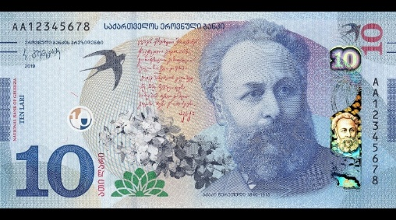
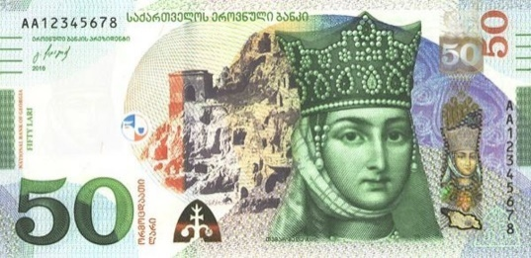
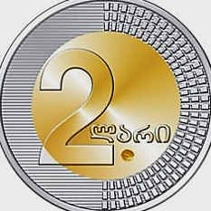
რას საქმიანობს ეროვნული ბანკი?
1. ზრუნავს, რომ პროდუქტების ფასები ხშირად და ძალიან არ იცვლებოდეს
2. „მსაჯობს“ კომერციულ ბანკებსა და სხვა ფინანსურ ორგანიზაციებს
3. უშვებს ქართულ ფულს

Slide 4
რა ვიცით ფულის შესახებ?
რა არის ფული?
რა ეწოდება ქართულ ფულს?
რომელია მისი სიმბოლო?

Slide 5
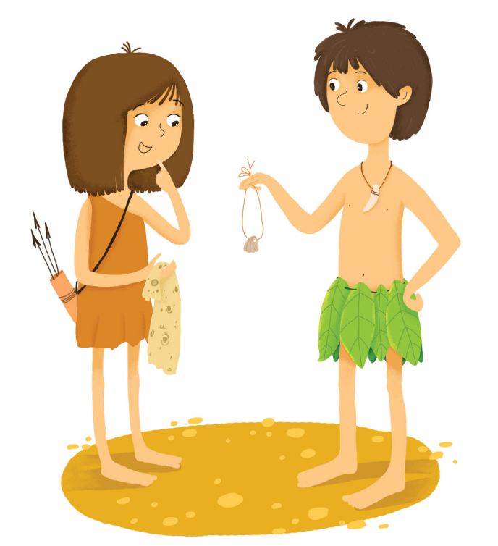
საიდან მოდის ფული?

Slide 6
რა კავშირია ამ 3 ნივთს შორის?

Slide 7
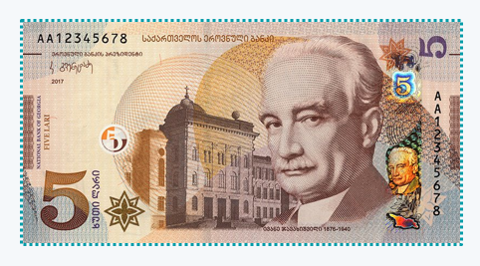
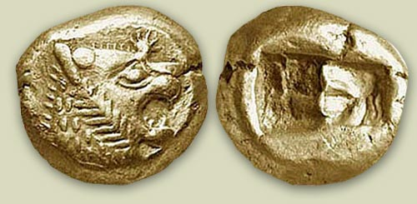
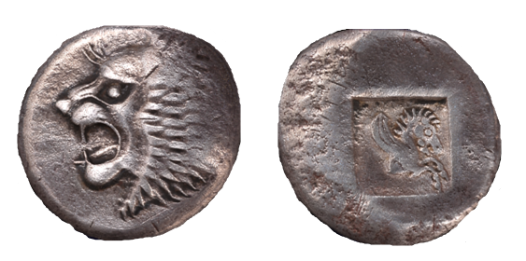
როგორია ფულის ისტორია?
მონეტები უფრო ადრე გაჩნდა თუ ბანკნოტები?
როდის მოიჭრა პირველი ქართული მონეტა?

Slide 8
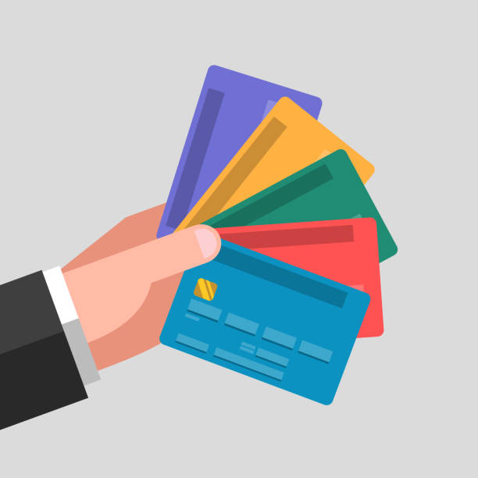
როგორ ვითარდებოდა ფული?
რომელ ქვეყანაში გამოიგონეს ქაღალდის ფული?
რატომ გამოიგონეს ქაღალდის ფული?
კიდევ რა ფორმა აქვს დღევანდელ ფულს?

Slide 9
რა უნდა ვიცოდეთ საბანკო ბარათზე?
ბანკის დასახელება
იყენებთ საბანკო ბარათს?
ბარათის ნომერი
ბარათის მოქმედების ვადა
რა ინფორმაციაა დატანილი საბანკო ბარათზე?
ბარათის მფლობელის სახელი
CVV კოდი

Slide 10
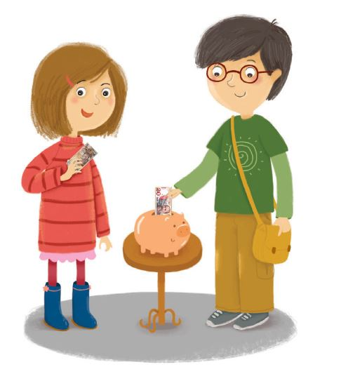
რას ნიშნავს ფულის მართვა?
დაზოგვა და ხარჯვა მნიშვნელოვანი ფინანსური გადაწყვეტილებებია
ფინანსების მართვა - მიზნის მისაღწევად
საჭიროება
დანაზოგი
სურვილები

Slide 11
ფინანსური მიზნები
გაქვთ ფინანსური მიზანი?
რა არის საჭირო, რომ მივაღწიოთ ფინანსურ მიზანს?
ადვილია დაზოგვა და ჭკვიანურად ხარჯვა?

Slide 12
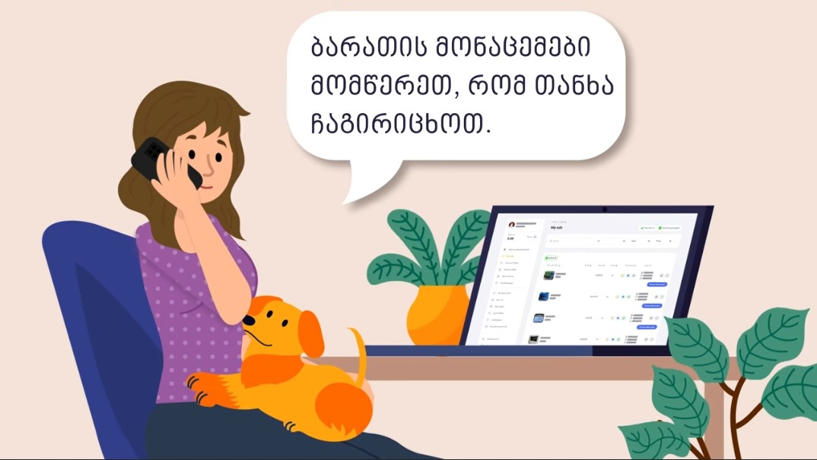
„დაიცავი შენი ფული, დაიცავი შენი მომავალი“
მარტივია პირადი ინფორმაციის დაცვა და საბანკო ბარათის მოფრთხილება?
ვიდეო

Slide 13
მადლობა ყურადღებისთვის!
დაიცავი შენი ფული, დაიცავი შენი მომავალი
www.finedu.gov.ge

